Slide 1
용어 정리

Slide 2
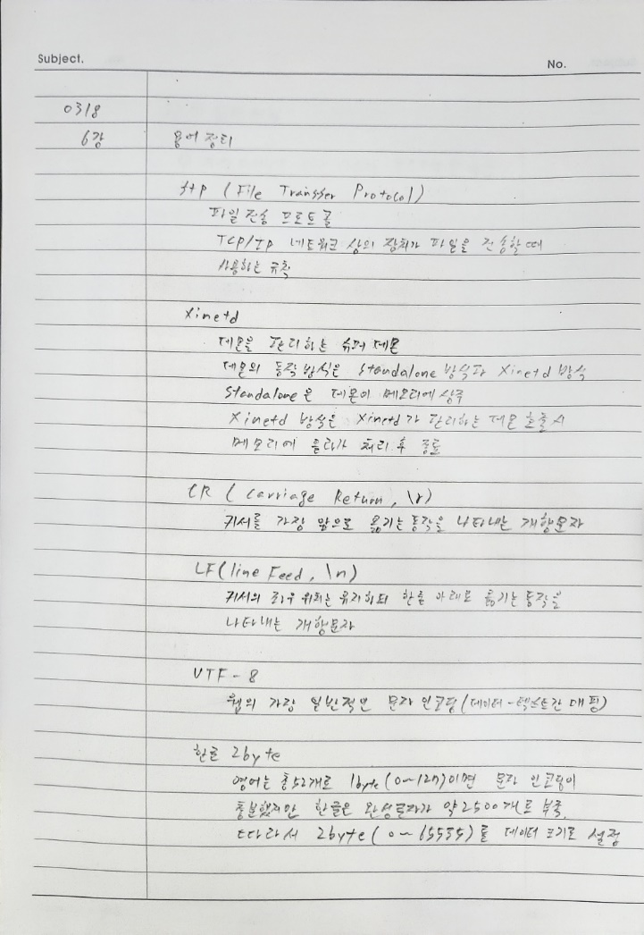

Slide 3
편집기 사용 실습

Slide 4
4. 실습하기(1)
1) 편집기 기본 사용하기
① vi mytest
② mytest라는 파일을 만들고 파일에 내용을 기입
③ 명령모드, 입력모드, 마지막 행 명령모드를 전환하면서 작업
④ 각 모드에서 편집기 명령으로 제시한 키를 사용하여 실습.
⑤ 삭제 실습 : 한 줄 전부 지우기(dd), 커져 뒤로 지우기(D)
⑥ 복사 실습 : 한 줄을 카피(yy)한 후 필요한 위치로 복사 (p)
⑦ 변경 : 어떤 단어를 선택한 후 변경 (banana -> apple (cw) )
4

Slide 5
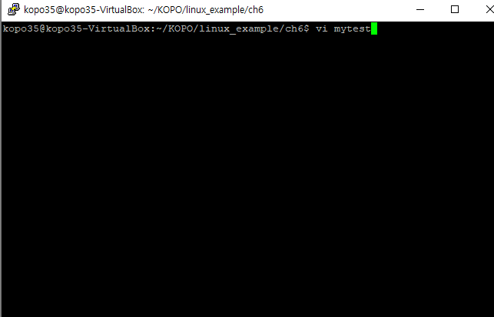
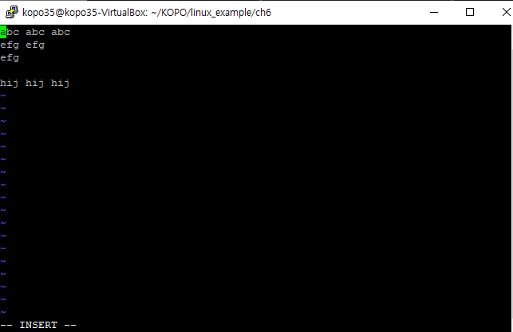
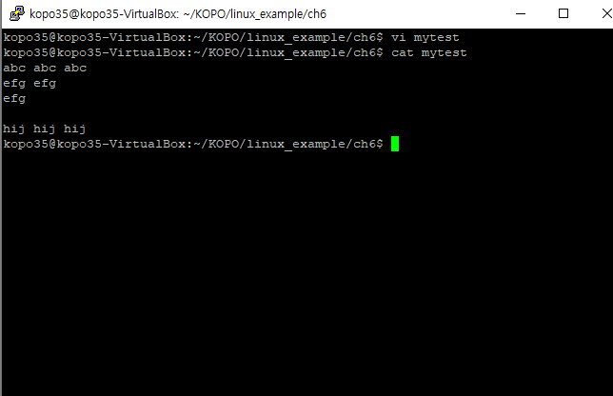
vi 편집기 실행 명령어로 mytest파일 생성

Slide 6
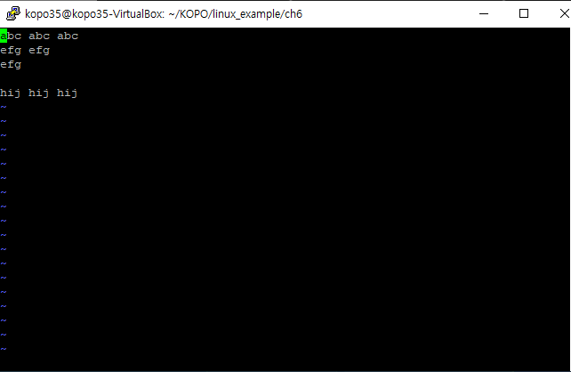
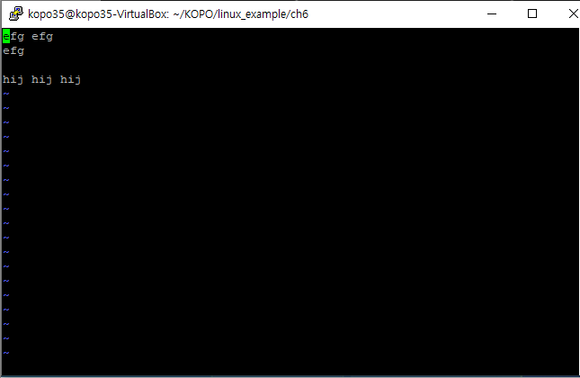
명령모드에서 dd입력을 통해 첫번째 줄 삭제

Slide 7
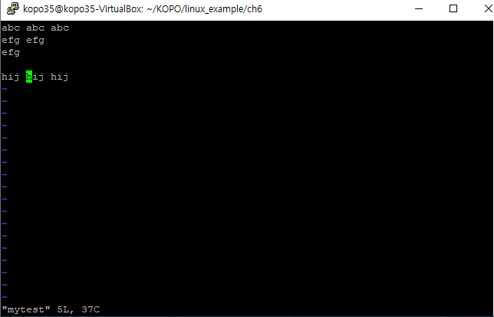
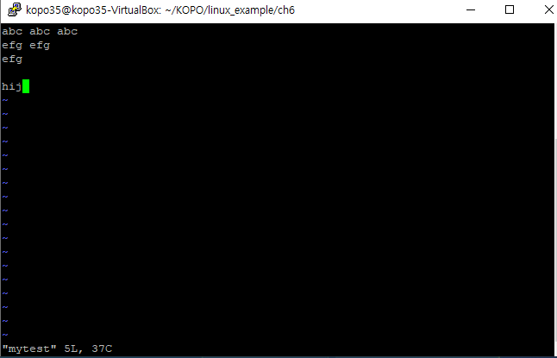
명령모드에서 D입력으로 마지막 줄 중간 이후로 삭제

Slide 8
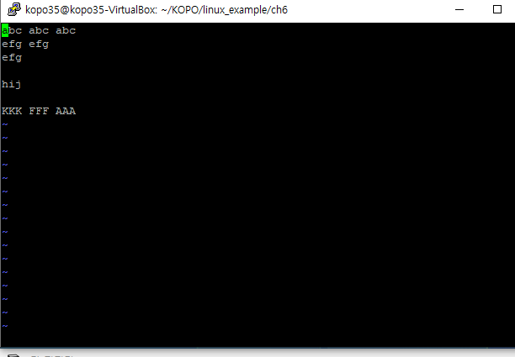
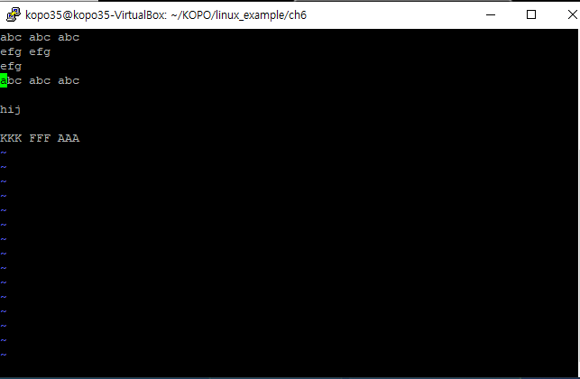
명령모드에서 yy를 입력하여 첫번째 줄 복사 후 p를 입력하여 붙어넣기

Slide 9
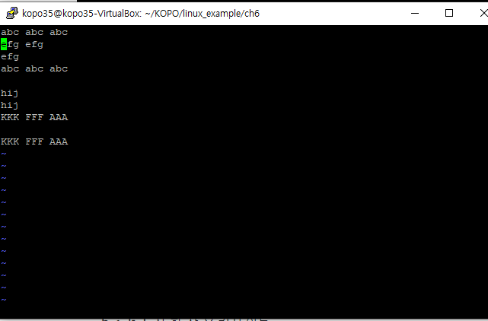
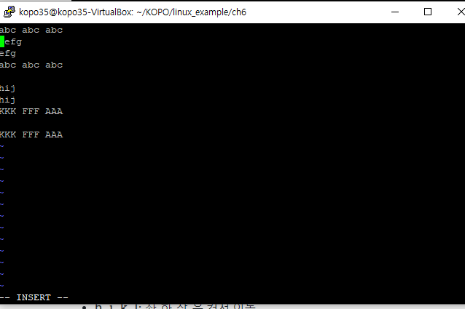
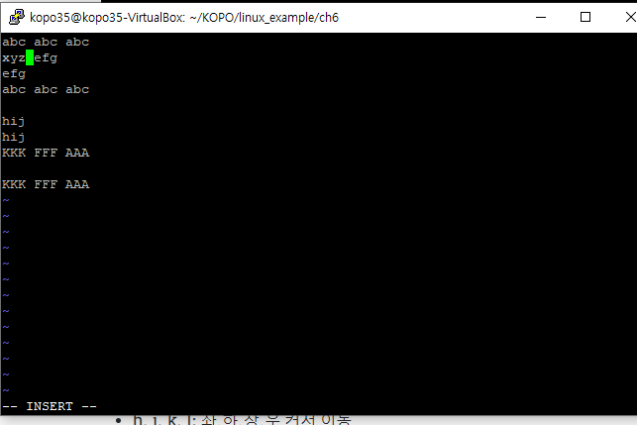
efg에 커서를 올리고 cw를 입력하여 해당 단어가 삭제되고 입력보드로 변환, efg 대신 xyz 단어를 채워 넣었다.

Slide 10
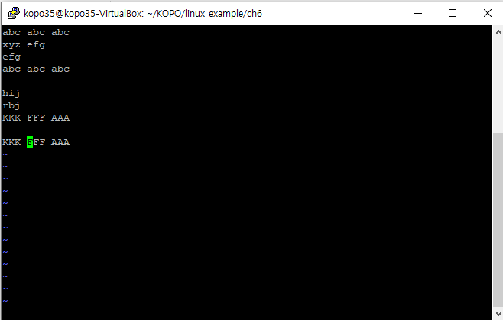
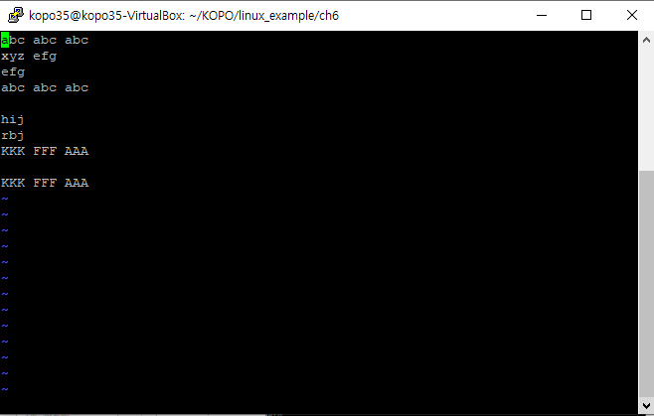
명령모드에서 gg를 입력하여 문서의 맨앞으로 커서가 이동

Slide 11
4. 실습하기(2)
2) 편집기에서 문자열 변경
① :s/snow/rain : 커저 아래로 만나는 첫 번재 단어 교체
② :s/snow/rain/g : 커저 아래로 만나는 모든 단어 교체
③ :3,7s/snow/rain : 3라인과 7라인 사이에서 처음 만나는 단어 교체
④ :3,7s/snow/rain/g : 3라인과 7라인 사이에서 만나는 모든 단어 교체
⑤ :s/snow// : 커저 아래로 만나는 첫 번재 단어를 지운다.
⑥ :s/snow//g : 커저 아래로 만나는 모든 단어를 지운다
⑦ :20s/snow/rain : 20라인에서만 처음 만나는 단어 교체
11

Slide 12
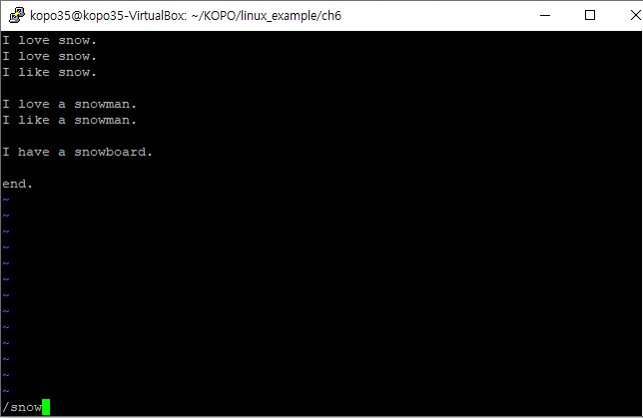
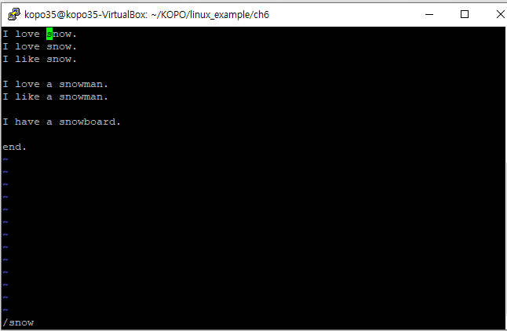
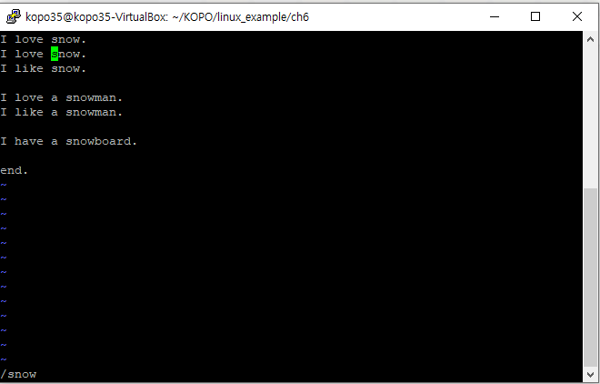
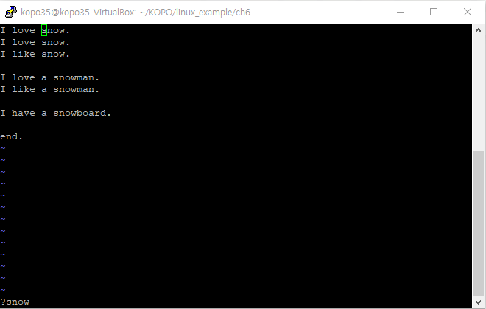
명령모드에서 /snow를 입력시 상단에서 첫번째로 검색되는 snow라는 단어 위치로 커서 이동 그 상태에서 n누르면 현재 커서 위치 기준 하단에 위치한 다음 검색어로 이동 N을 누르면 현재 커서 위치 기준 상단에 위치한 이전 검색어로 이동

Slide 13
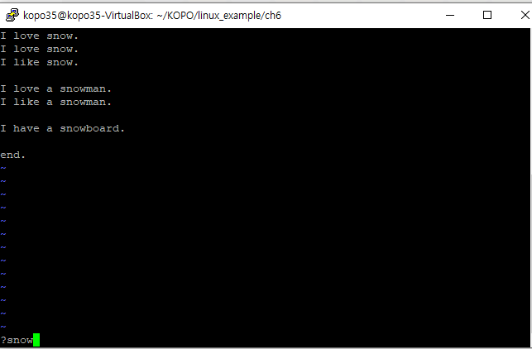
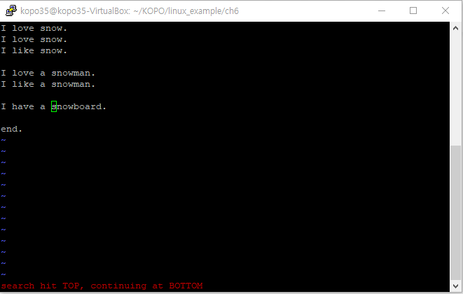
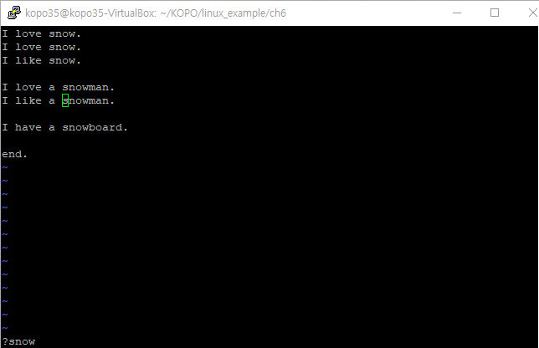
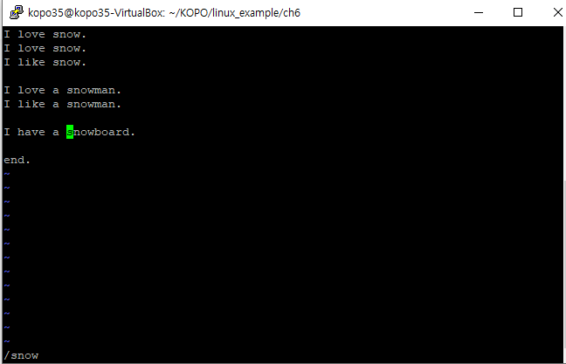
명령모드에서 ?snow를 입력시 하단에서 첫번째로 검색되는 snow라는 단어 위치로 커서 이동 그 상태에서 n누르면 현재 커서 위치 기준 하단에 위치한 다음 검색어로 이동 N을 누르면 현재 커서 위치 기준 상단에 위치한 이전 검색어로 이동

Slide 14
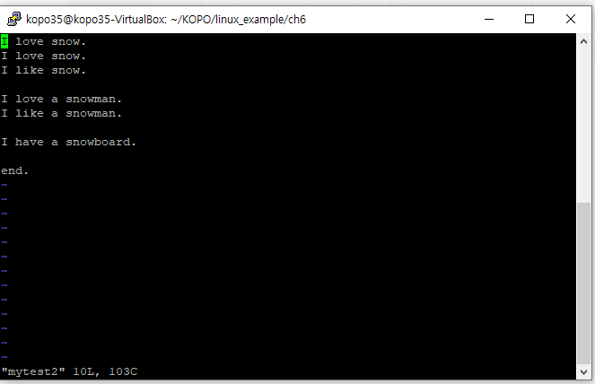
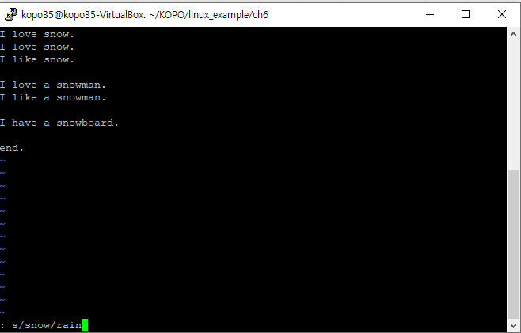
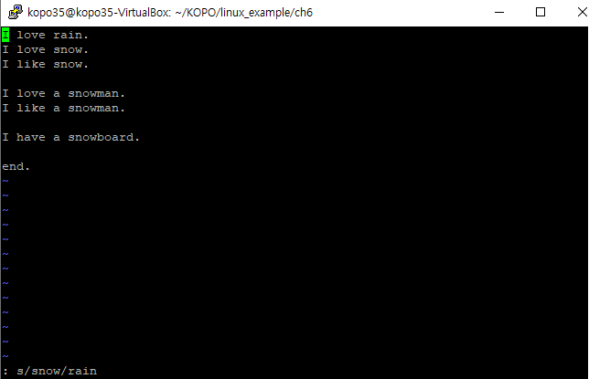
명령모드에서 : s/snow/rain입력시 현재 커서 위치 기준으로 하단으로 첫번째 검색되는 snow를 rain으로 변경

Slide 15
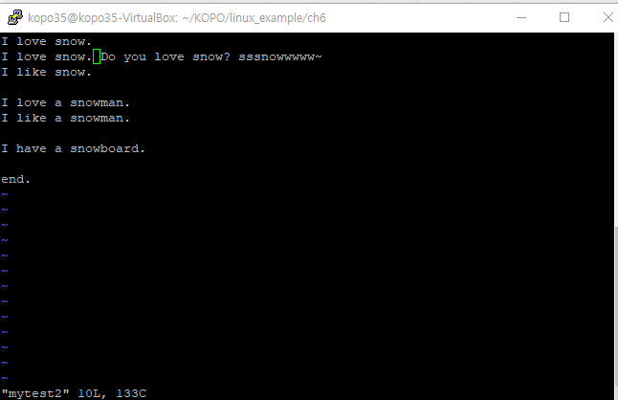
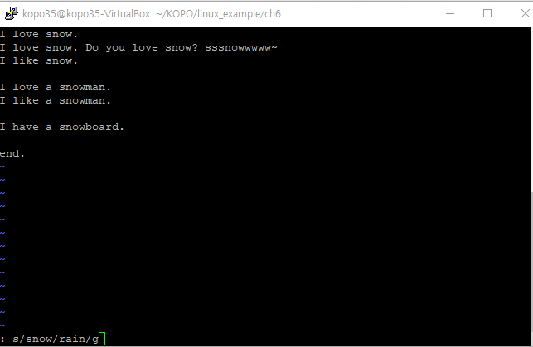
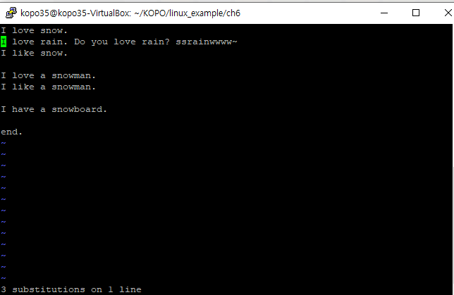
명령어 모드에서 : s/snow/rain/g 입력시 커서가 위치할 줄의 모든 snow라는 글자가 rain으로 변경

Slide 16
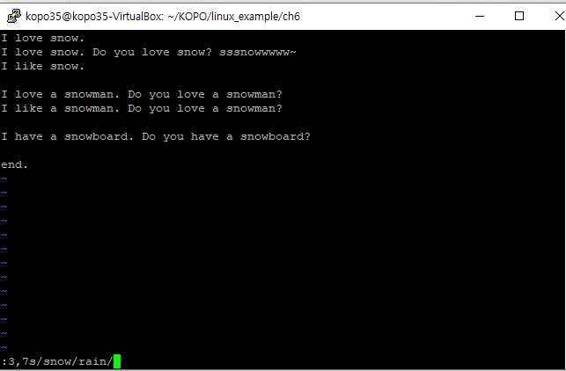
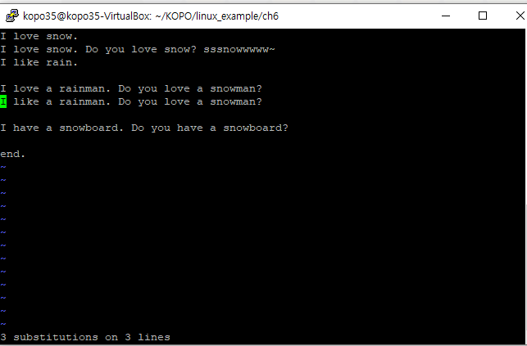
명령모드에서 :3,7s/snow/rain 명령시 3번째 줄에서 7번째 줄까지 각 줄마다 첫 번째로 검색되는 snow라는 글자는 rain으로 변경

Slide 17
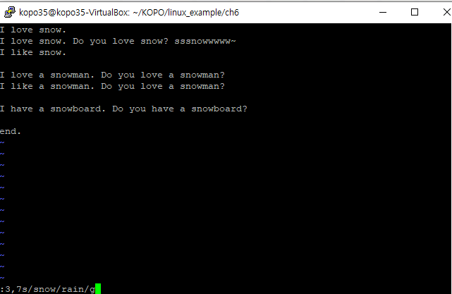
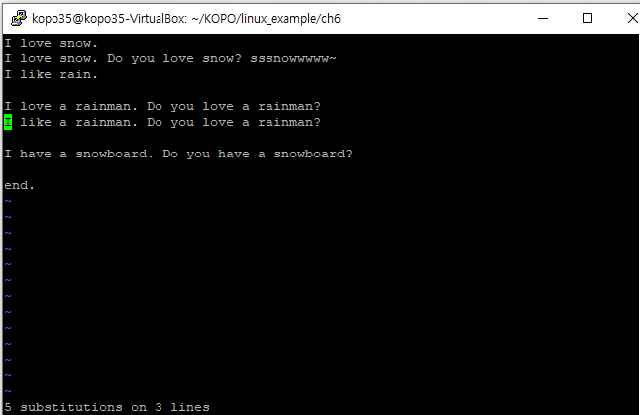
명령모드에서 :3,7s/snow/rain/g 명령시 3번째 줄에서 7번째 줄까지 각 줄마다 검색되는 모든 snow라는 글자는 rain으로 변경

Slide 18
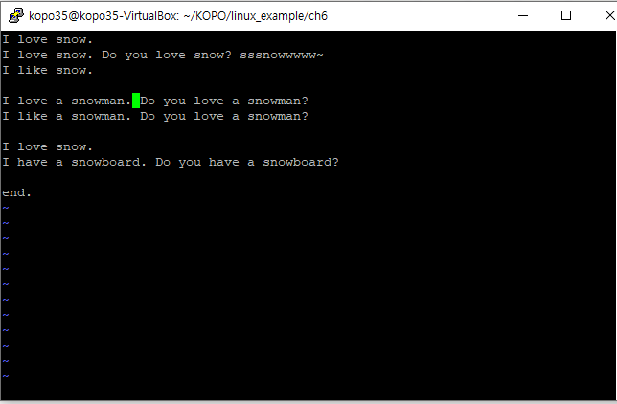
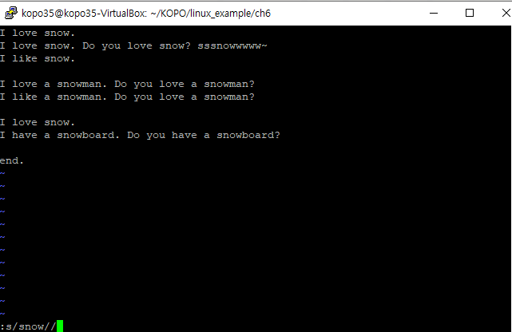
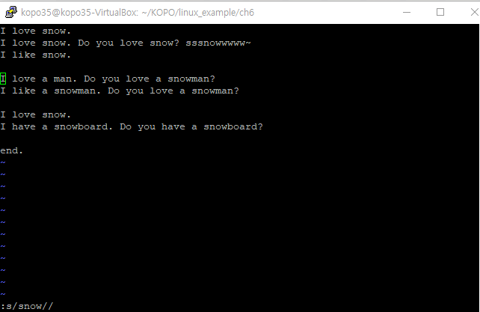
명령모드에서 s/snow//명령시 현재 커서가 위치한 줄의 앞에서 부터 첫번째로 검색되는 snow라는 글자를 지운다.

Slide 19
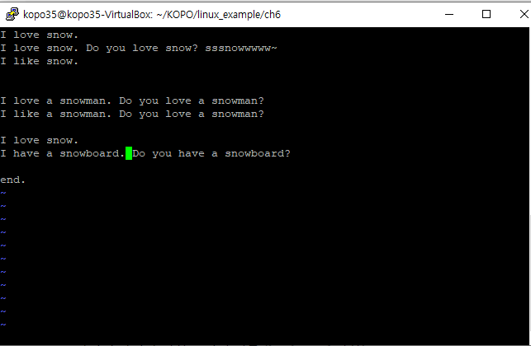
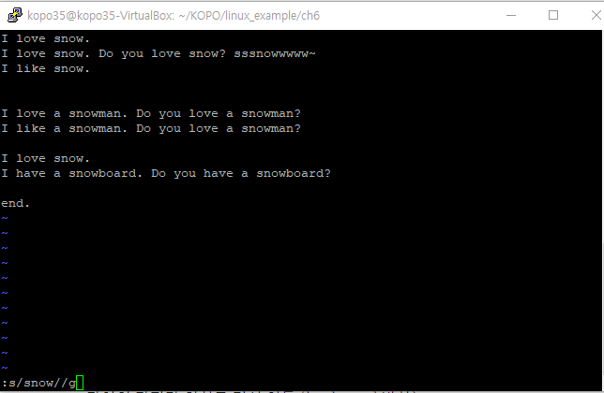
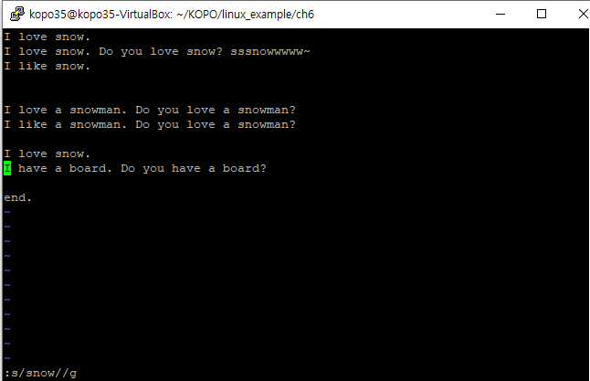
명령모드에서 s/snow//g를 명령시 현재 커서가 위치한 줄에서 검색되는 모든 snow라는 글자를 지운다.

Slide 20
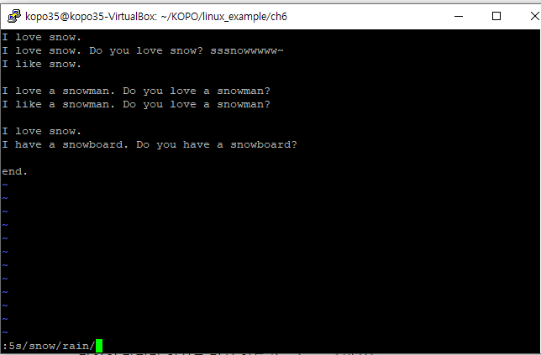
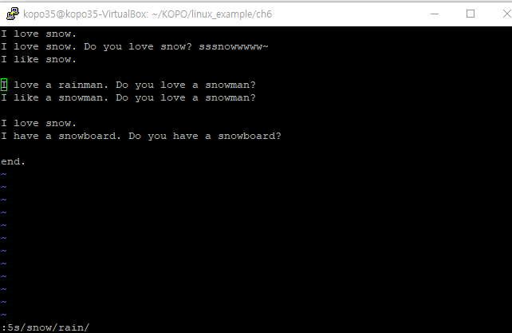
명령모드에서 :5s/snow/rain/명령시 5번째 줄에서 앞에서 부터 첫번째로 검색되는 snow라는 글자가 rain으로 변경된다.

Slide 21
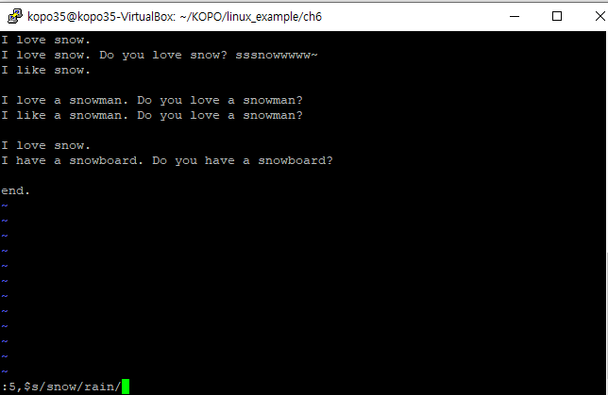
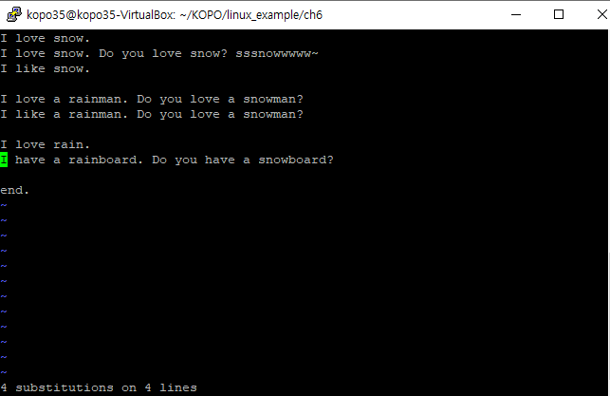
명령모드에서 :5,$s/snow/rain/명령시 5번째 줄에서 마지막 줄까지 각 줄마다 앞에서부터 첫번째로 검색되는 snow라는 글자가 rain으로 변경

Slide 22
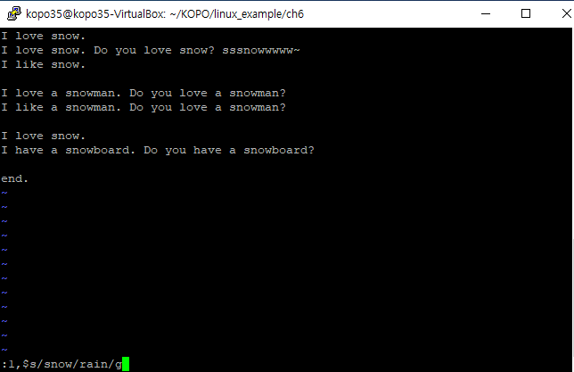
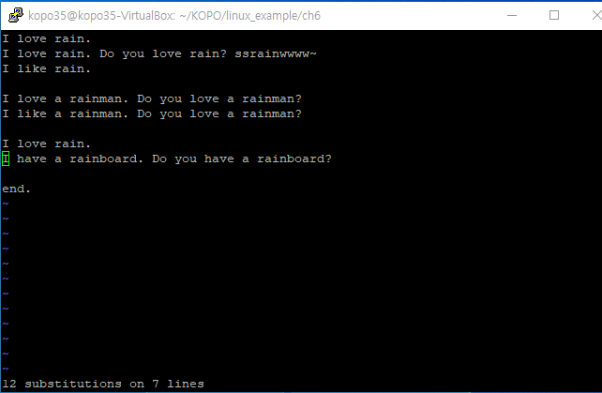
명령모드에서 :1,$s/snow/rain/g명령시 첫 번째 줄에서 마지막 줄까지 각 줄에 검색되는 모든 snow라는 글자가 rain으로 변경

Slide 23
4. 실습하기(3)
3) 편집기에서 유용한 사용
a) 여러 개 파일을 동시에 편집
① vi filename1.txt filename2.txt filename3.txt
② vi *.txt
③ vi에서는 마지막행 명령 모드에서 :bn(다음파일) :bp(이전파일) , e#(이전에 편집하던 파일로 돌아갈 수 있다)
b) 편집모드에서 기타 명령
:!ls (쉘 명령어 실행)
① :e filename (현재파일에서 다른 파일을 연다.)
② [:f] or [ctrl-g] (현재 파일 명 등의 상황을 볼 수 있다.)
c) 현재파일을 다른 이름으로 저장
① :w newfilename
② :3,6 w newfilename (3~6라인 내용만 저장)
③ :w %.bak (현재파일을 백업)
23

Slide 24
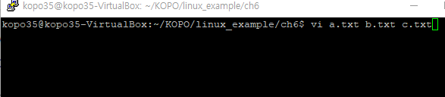
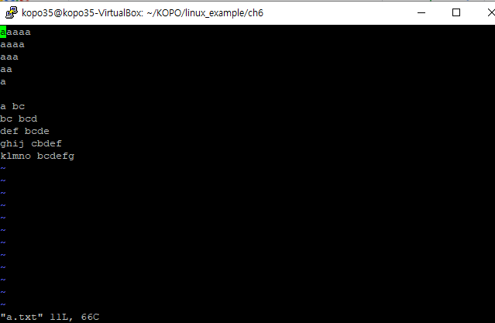
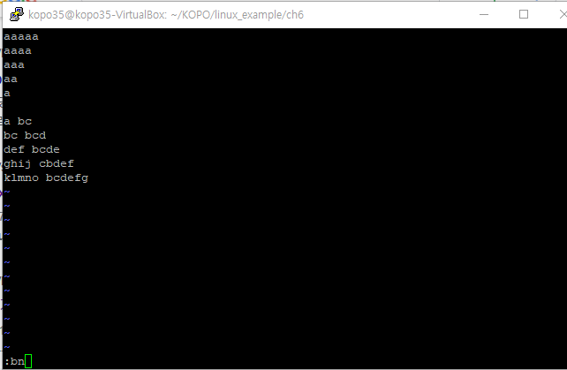
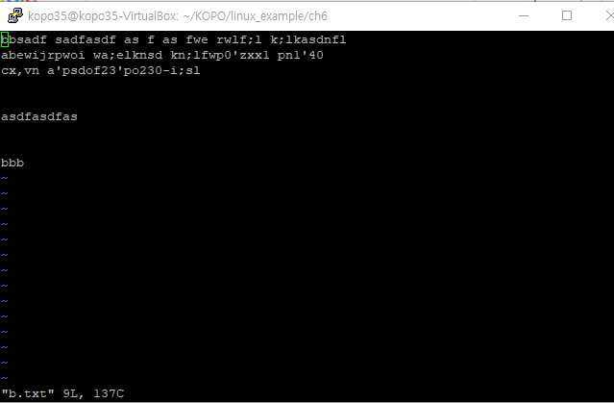
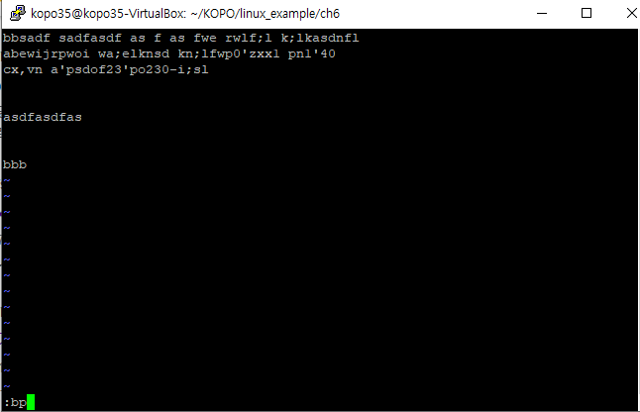



Vim a.txt b.txt c.txt명령으로 편집기를 열면 첫번째 파일 a.txt를 보여주고 입력모드를 통해 수정가능하다. 다음 파일로 넘어가기 위해 명령모드에서 :bn을 입력하면 두번째 파일 b.txt를 보여준다. 이전 파일로 넘어가기 위해 명령모드에서 :bp를 입력하면 첫번째 파일 a.txt를 보여준다. 직전에 작업했던 파일로 넘어가기 위해 명령모드에서 :e#을 입력하면 이전에 작업하던 두번째 파일 b.txt를 보여준다.

Slide 25







Vi *.txt명령어로 연 a.txt파일을 수정 후 :bn입력 - 저장하지 않고 파일 이동 시도 에러 발생 저장(:w) 후 이동하거나 저장하지 않고 다음 파일 이동(:bn!)을 명령해야 한다. 단 저장하지 않고 다음 파일 이동시 했을 시 닫기 전에 a.txt로 돌아와 저장 후 종료(:wq)를 해주던가, 저장하지 않고 종료(:q!)로 명령해야 한다.

Slide 26




개행문자의 처리를 확인하기 위하여 a.txt를 vi편집기로 연 후 명령모드에서 %!xxd입력하여 ASCII코드로 변환. 원래 대로 돌아가기 위하여 %!xxd –r 입력.

Slide 27


vi a.txt로 vi편집기 실행 후 명령모드에서 :!ls명령

Slide 28


vi a.txt로 vi편집기 실행 후 명령모드에서 :e b.txt입력하여 b.txt파일을 열었다.

Slide 29


vi a.txt로 vi편집기 실행 후 명령모드에서 :f명령하여 현재 파일 정보 확인

Slide 30
vi a.txt로 vi편집기 실행 후 ctrl+g입력하여 현재 파일 정보 확인

Slide 31



Vim a.txt로 vi편집기 실행 후 명령모드에서 w another_a.txt입력하여 다른 파일로 저장 ls –al로 생성된 another_a.txt 파일 확인

Slide 32



Vim full.txt로 vim편집기 실행 후 명령모드에서 :3,6 w part_3to6.txt 입력하여 part_3to6.txt 파일 생성 cat part_3to6.txt로 3~6줄 내용만 저장된 것을 확인

Slide 33



vim a.txt로 vi편집기 실행 후 명령모드에서 :w %.bak입력하여 백업파일 생성 ls –al와 cat이용하여 생성 확인과 내용 확인

Slide 34
4. 실습하기(4)
1) Notepad++이용 파일편집
① [오른쪽 상단 톱니바퀴 버튼]을 눌러 서버IP주소,userid, passwor입력 (sftp) 및
[오른쪽 상단 나뭇잎 버튼]을 눌러 원하는 서버에 접속
② 오른쪽 상단 콤보 및 디렉토리 메뉴를 선택하여 필요한 파일 선택 및 편집
③ 편집이 완료되면 파일을 저장-> 파일을 저장 시 자동으로 서버로 업로드
34

Slide 35

Notepad++사이트에 접속하여 npp.8.2.1다운로드 후 설치

Slide 36


Nopad++실행 후 Plugin – plugin admin에 들어가서 nppFTP 검색 후 체크하고 install

Slide 37

빨간색 아이콘을 클릭하여 NppFTP열고 profile setting 클릭

Slide 38

Add now로 프로필 추가하여 Hostname에 hostPC의 ip입력, connection type은 SFTP로 설정 서버PC의 사용자 정보 입력 후 close

Slide 39


등록된 프로필로 연결하고 권한팝업창은 예 클릭

Slide 40

정상적으로 연결되면 윈도우의 탐색기처럼 서버PC의 파일에 접근하여 수정 가능

Slide 41
Add now로 프로필 추가하여 Hostname에 hostPC의 ip입력, connection type은 SFTP로 설정 서버PC의 사용자 정보 입력 후 close

Slide 42
등록된 프로필로 연결하고 권한팝업창은 예 클릭

Slide 43
정상적으로 연결되면 윈도우의 탐색기처럼 서버PC의 파일에 접근하여 수정 가능

Slide 44

수정하고자 하는 full.txt파일을 디렉토리 메뉴에서 선택

Slide 45

수정 후 ctrl+s로 저장 저장이 진행되면 우측 중단에 FTP에 대한 action으로 upload가 진행되는 것을 확인 할 수 있다.

Slide 46

Puty에서 cat full.txt명령으로 변경된 full.txt이 정상적으로 저장된 것을 확인할 수 있다.

Slide 47
정리하기

Slide 48


Slide 49


Slide 50


Slide 51


